Slide 1
프론트엔드 현직자와 함께하는 개발 직무 A to Z Comento_2주차 과제_자판기
-장영선-

Slide 2
레퍼런스
https://github.com/hyeonbinnn/cola-cola
https://velog.io/@hyeonbinnn/JavaScript-cola-cola-%EC%BD%9C%EB%9D%BC-%EC%9E%90%ED%8C%90%EA%B8%B0-%EB%A7%8C%EB%93%A4%EA%B8%B0-5fe189gy
https://fhaktj8-18.tistory.com/entry/javascript-vending-program

Slide 3
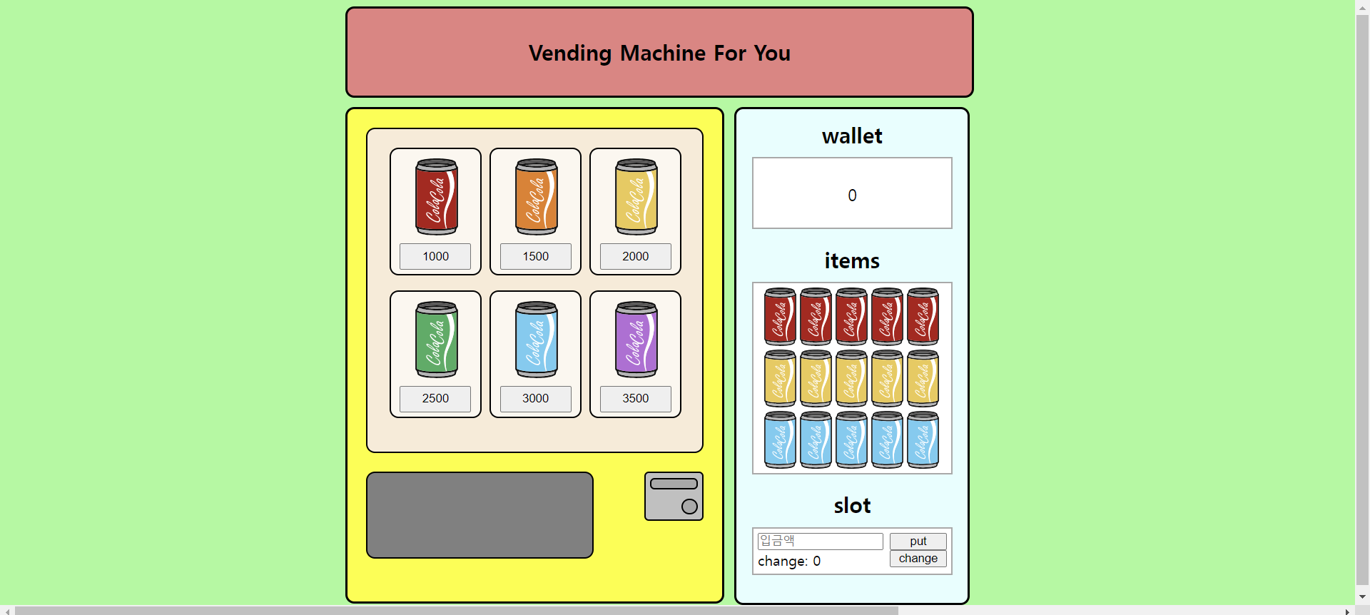
레이아웃 구성 (html)
1. div id=container

Slide 4
레이아웃 구성 (html)
2. <header>
3. <main>
4. <sidebar>

Slide 5
레이아웃 구성 (html / main)
① div id=”items”
② div id=”item-list”
③ div class=”item”
④ <img>, <button>
⑤ div id=”machine-exit”
⑥ div id=”machine-slot”
⑦ div id=”machine-slot-money”
⑧ div id=”machine-slot-coin

Slide 6
레이아웃 구성 (html / sidebar)
① section id=”wallet”
-<h2>: wallet
-div id=”content_wallet”
② section id=”myItems”
-<h2>: items
-div id=”content_items”
-<img>
③ section id=”slot”
-<h2>: slot
-div id=”content_slot
-input, button...

Slide 7
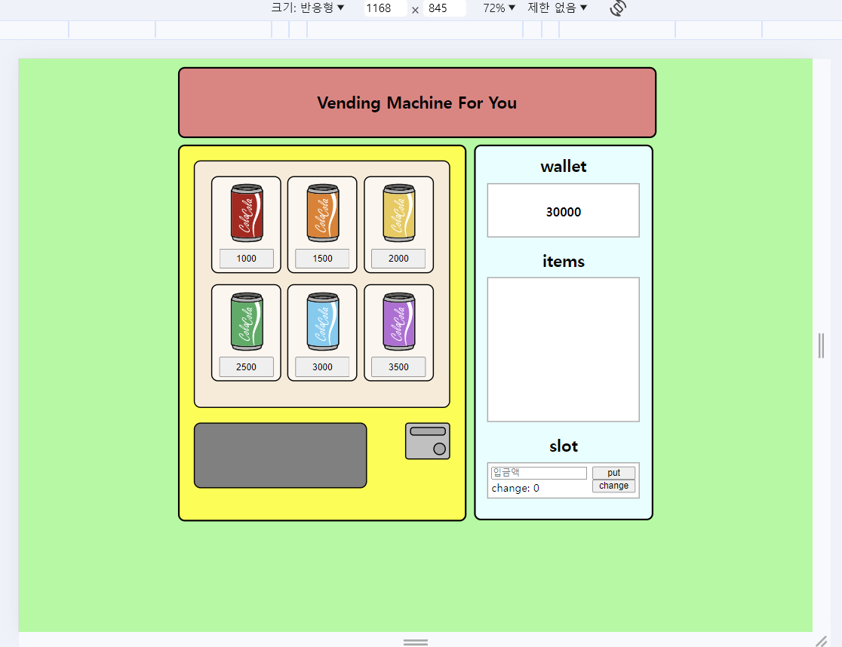
레이아웃 구성 (css)
width / height
-html, body : 100% / 100%
-container: 700px / auto
-header: 100% / 100px
-main: 60% / 550px
-sidebar: 35% / 535px
정적인 웹페이지
*container 부분
margin: 0 auto --> 수평정렬

Slide 8
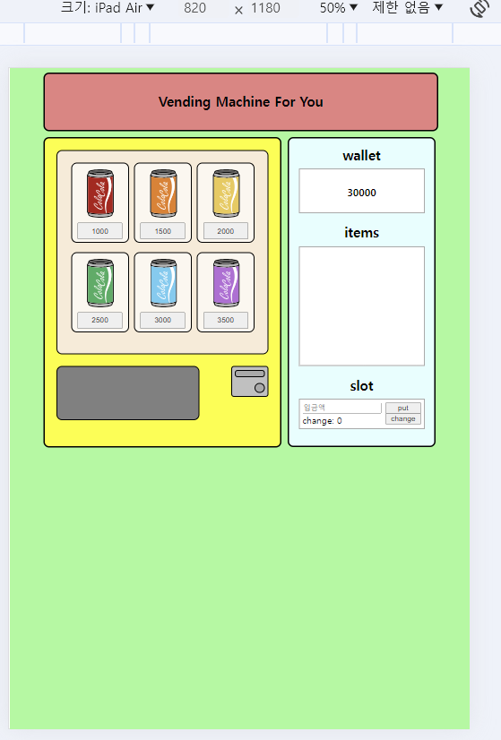
레이아웃 구성 (css)
width / height
-html, body : 100% / 100%
-container: 700px / auto
-header: 100% / 100px
-main: 60% / 550px
-sidebar: 35% / 535px
정적인 웹페이지
*container 부분
margin: 0 auto --> 수평정렬

Slide 9
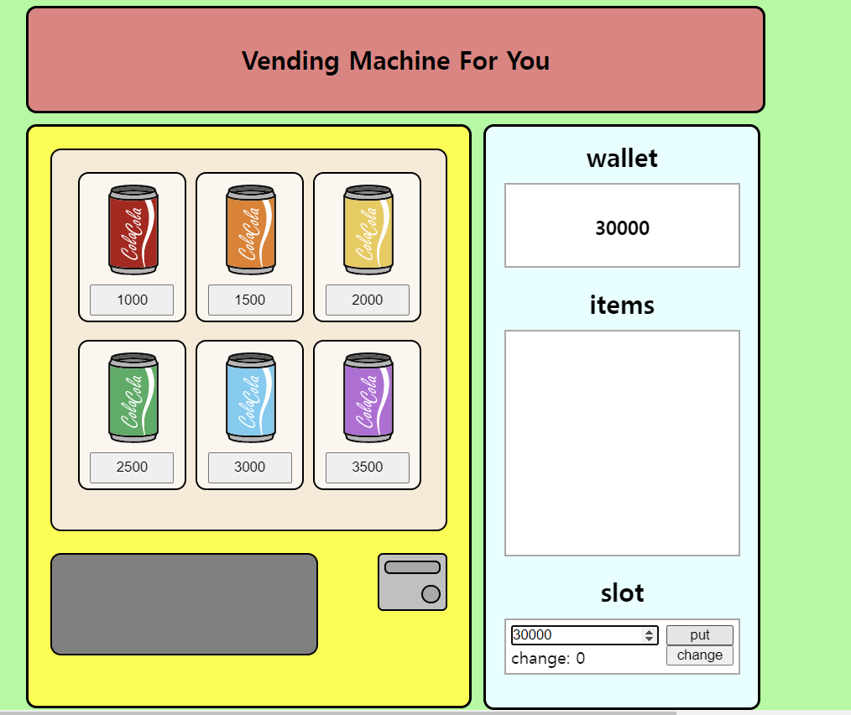
기능 구현 (JS)
input() 함수
put 버튼을 눌러 자판기에 돈을 넣으면,
1. wallet의 돈이 그만큼 빠짐.
2. 잔액에 그 만큼의 돈이 들어감.
3. input 내용을 초기화
4. 자판기 음료를 선택할 수 있음.(구현 미완)
buy(item) 함수
select_button을 누르면,
1. 잔액에서 그만큼 돈이 차감됨.
2. items란에 물품이 들어감.
3. items란에 물품이 꽉 찬 상태라면, 알림을 띄우고
돈도 차감되지 않고 물품도 들어가지 않음
change() 함수
change 버튼을 누르면,
1. 만약 잔액이 남아있다면 반환
->지갑에 넣기&잔액을 0원으로 만들기
2. 잔액이 없다면, 반환할 잔액이 없다고 알림.

Slide 10
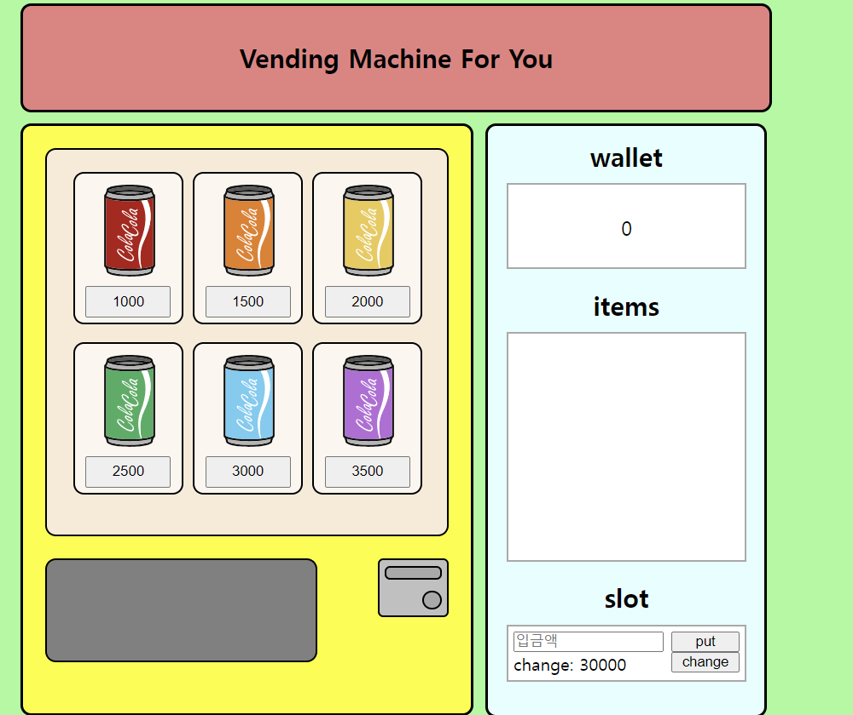
기능 구현 (JS)
input() 함수
put 버튼을 눌러 자판기에 돈을 넣으면,
1. wallet의 돈이 그만큼 빠짐.
2. 잔액에 그 만큼의 돈이 들어감.
3. input 내용을 초기화
4. 자판기 음료를 선택할 수 있음.(구현 미완)
buy(item) 함수
select_button을 누르면,
1. 잔액에서 그만큼 돈이 차감됨.
2. items란에 물품이 들어감.
3. items란에 물품이 꽉 찬 상태라면, 알림을 띄우고
돈도 차감되지 않고 물품도 들어가지 않음
change() 함수
change 버튼을 누르면,
1. 만약 잔액이 남아있다면 반환
->지갑에 넣기&잔액을 0원으로 만들기
2. 잔액이 없다면, 반환할 잔액이 없다고 알림.

Slide 11
기능 구현 (JS)
input() 함수
put 버튼을 눌러 자판기에 돈을 넣으면,
1. wallet의 돈이 그만큼 빠짐.
2. 잔액에 그 만큼의 돈이 들어감.
3. input 내용을 초기화
4. 자판기 음료를 선택할 수 있음.(구현 미완)
buy(item) 함수
select_button을 누르면,
1. 잔액에서 그만큼 돈이 차감됨.
2. items란에 물품이 들어감.
3. items란에 물품이 꽉 찬 상태라면, 알림을 띄우고
돈도 차감되지 않고 물품도 들어가지 않음
change() 함수
change 버튼을 누르면,
1. 만약 잔액이 남아있다면 반환
->지갑에 넣기&잔액을 0원으로 만들기
2. 잔액이 없다면, 반환할 잔액이 없다고 알림.

Slide 12
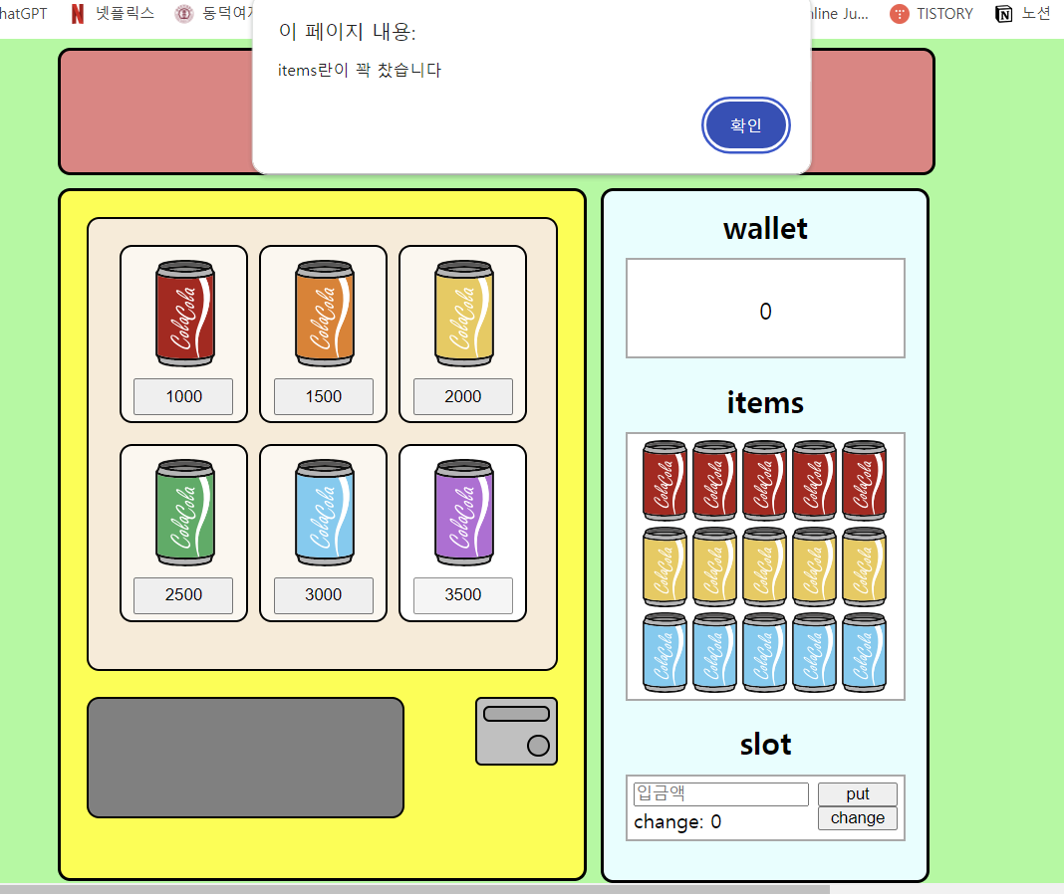
기능 구현 (JS)
input() 함수
put 버튼을 눌러 자판기에 돈을 넣으면,
1. wallet의 돈이 그만큼 빠짐.
2. 잔액에 그 만큼의 돈이 들어감.
3. input 내용을 초기화
4. 자판기 음료를 선택할 수 있음.(구현 미완)
buy(item) 함수
select_button을 누르면,
1. 잔액에서 그만큼 돈이 차감됨.
2. items란에 물품이 들어감.
3. items란에 물품이 꽉 찬 상태라면, 알림을 띄우고
돈도 차감되지 않고 물품도 들어가지 않음
change() 함수
change 버튼을 누르면,
1. 만약 잔액이 남아있다면 반환
->지갑에 넣기&잔액을 0원으로 만들기
2. 잔액이 없다면, 반환할 잔액이 없다고 알림.

Slide 13
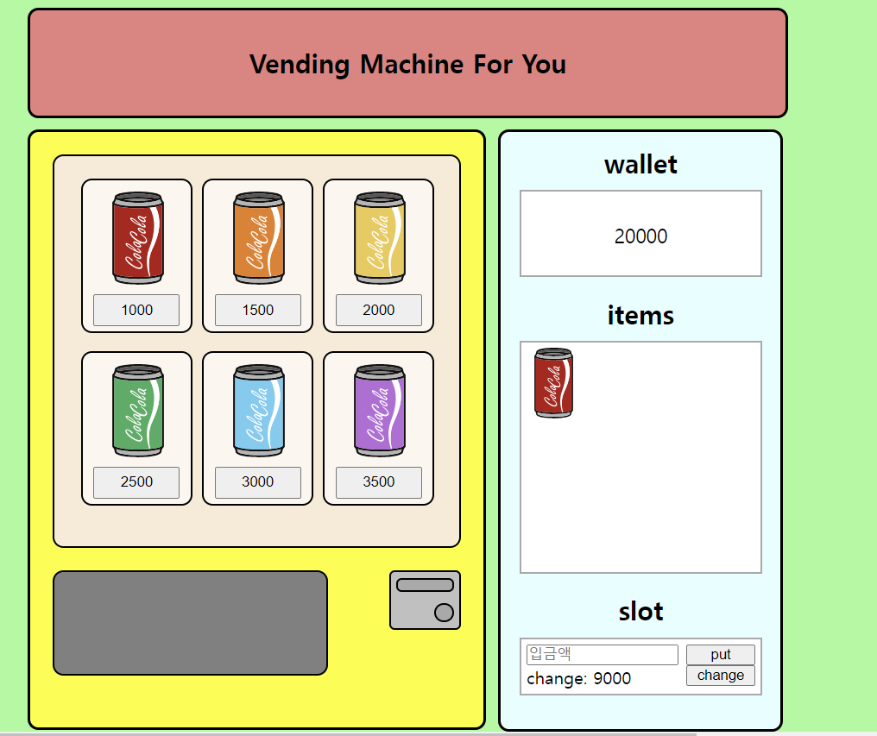
기능 구현 (JS)
input() 함수
put 버튼을 눌러 자판기에 돈을 넣으면,
1. wallet의 돈이 그만큼 빠짐.
2. 잔액에 그 만큼의 돈이 들어감.
3. input 내용을 초기화
4. 자판기 음료를 선택할 수 있음.(구현 미완)
buy(item) 함수
select_button을 누르면,
1. 잔액에서 그만큼 돈이 차감됨.
2. items란에 물품이 들어감.
3. items란에 물품이 꽉 찬 상태라면, 알림을 띄우고
돈도 차감되지 않고 물품도 들어가지 않음
change() 함수
change 버튼을 누르면,
1. 만약 잔액이 남아있다면 반환
->지갑에 넣기&잔액을 0원으로 만들기
2. 잔액이 없다면, 반환할 잔액이 없다고 알림.

Slide 14
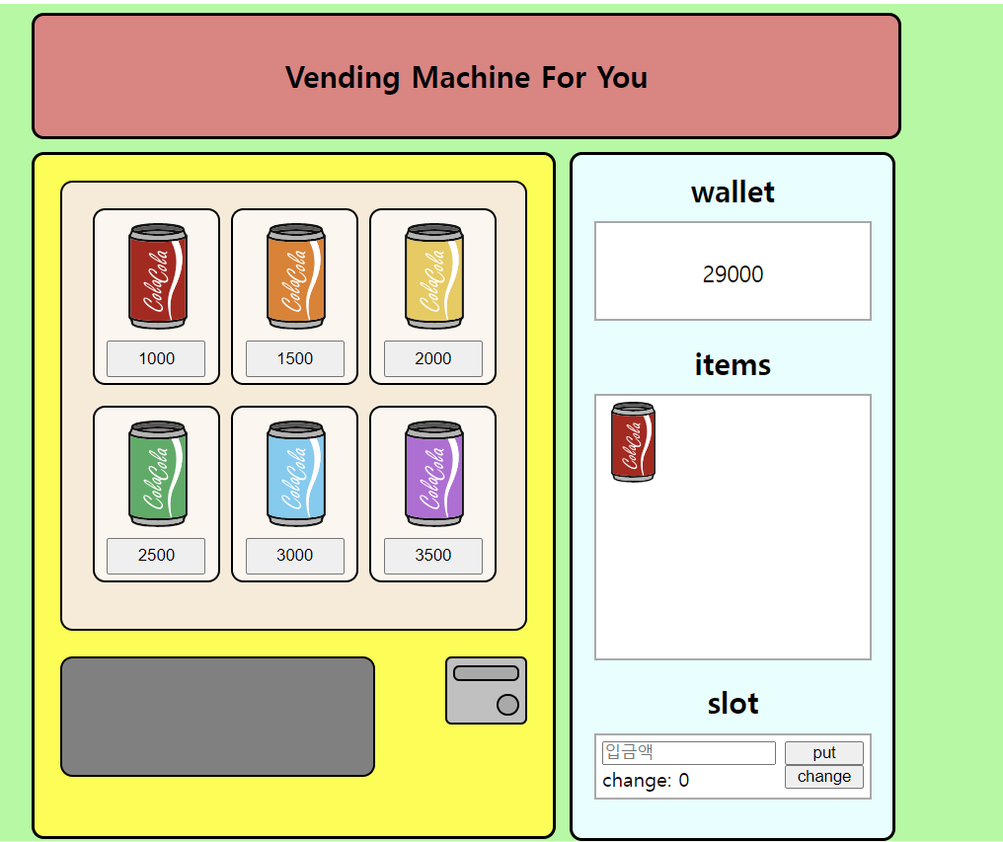
기능 구현 (JS)
input() 함수
put 버튼을 눌러 자판기에 돈을 넣으면,
1. wallet의 돈이 그만큼 빠짐.
2. 잔액에 그 만큼의 돈이 들어감.
3. input 내용을 초기화
4. 자판기 음료를 선택할 수 있음.(구현 미완)
buy(item) 함수
select_button을 누르면,
1. 잔액에서 그만큼 돈이 차감됨.
2. items란에 물품이 들어감.
3. items란에 물품이 꽉 찬 상태라면, 알림을 띄우고
돈도 차감되지 않고 물품도 들어가지 않음
change() 함수
change 버튼을 누르면,
1. 만약 잔액이 남아있다면 반환
->지갑에 넣기&잔액을 0원으로 만들기
2. 잔액이 없다면, 반환할 잔액이 없다고 알림.

Slide 15

문제점
0원이어도 음료를 살 수 있다.
->입금된 금액이 얼마인지 검사하며,
금액에 따라 select_button의 disabled를 조정해야함.
wallet의 돈보다 더 많은 돈을 입금할 수 있다.
->wallet의 돈보다 더 많이 입금할 수 없게 제한 조건을 만들어야 함.

Slide 16

문제점
0원이어도 음료를 살 수 있다.
->입금된 금액이 얼마인지 검사하며,
금액에 따라 select_button의 disabled를 조정해야함.
wallet의 돈보다 더 많은 돈을 입금할 수 있다.
->wallet의 돈보다 더 많이 입금할 수 없게 제한 조건을 만들어야 함.

Slide 17
링크
소스코드
https://github.com/seoni25/comento
자판기 웹 페이지
https://seoni25.github.io/vending-machine/vendingMachine

